Slide 1

Unternehmenskultur
Organisationspsychologie

Slide 2
Unternehmenskultur nach Schein (1995)
Kultur ist ein Muster gemeinsamer Grundannahmen, das die Gruppe bei ihrer Bewältigung externer Anpassung und interner Integration erlernt hat,
das sich bewährt hat und
somit als bindend gilt und
das daher an Mitglieder als rational und
emotional korrekter Ansatz für den
Umgang mit diesen Problemen weitergegeben wird.

Slide 3
Unternehmenskultur: Kennzeichen
Empirische positive Zusammenhänge mit:
Betriebswirtschaftlichen Kennzahlen
(z.B. Aktienpreise, Personalexpansion)
Kotter & Heskett (1992)
Kreativität der Mitarbeiter
Tesluk & al. (1997)
Motivation der Mitarbeiter
Weinert & Vardi (1990)

Slide 4
    Erfolgsunterschiede wandelorientierten und starren Organisationen

Slide 5
Unternehmenskultur: Kennzeichen
Implizit → nicht reflektiert
Kollektiv → macht Handeln einheitlich
Konzeptionell → Orientierung in der Welt
Emotional → ganzheitliche Prägung
Historisch→ Lernprozesse über die Zeit
Interaktiv→ implizit an Neue vermittelt
(Schreyögg, 1999)

Slide 6
Unternehmenskultur nach Schein (1995)
Unternehmenskultur existiert auf 3 Ebenen:
Artefakte (objektiv Beobachtbares)
Einstellungen, Werte, Normen
Grundanahmen (implizit, unbewußt)

Slide 7
Unternehmenskultur nach Schein: Artefakte
Architektur, Bekleidung, Bürogestaltung, Logo etc.
Rituale, Zeremonien
Geschichten, Legenden, Anekdoten
Sichtbare Organisationstrukturen und –prozesse
Organigramme
Arbeitsabläufe
Dokumente
Regeln

Slide 8
Unternehmenskultur nach Schein: Werte, Einstellungen
Strategien, Verbote, Ziele, Grundsätze, Philosophie
z.B. Qualitätsanspruch, Wertschätzung der Mitarbeiter
Halb- bewusst, latentes Orientierungsmuster
Nicht immer mit den Grundannahmen übereinstimmend

Slide 9
Unternehmenskultur nach Schein: Grundannahmen
Das Wesen von Wirklichkeit und Wahrheit
Das Wesen von Zeit und Raum
Das Wesen der menschlichen Natur
Das Wesen der menschlichen Tätigkeit
Das Wesen der zwischenmenschlichen Beziehungen

Slide 10
Unternehmenskulturanalyse/-entwicklung
Dokumentenanalyse
Fragebogen
Verhaltens-
beobachtung
Unternehmens-
kultur
Sitzungs-
beobachtung
Einzelgespräch
Firmenrundgang
Ergänzung

Slide 11
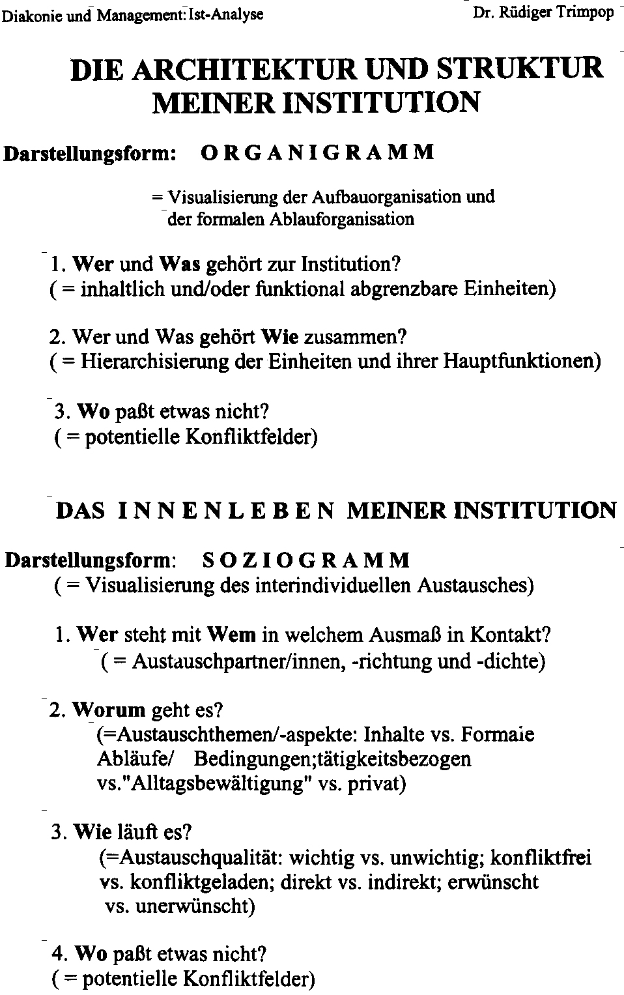
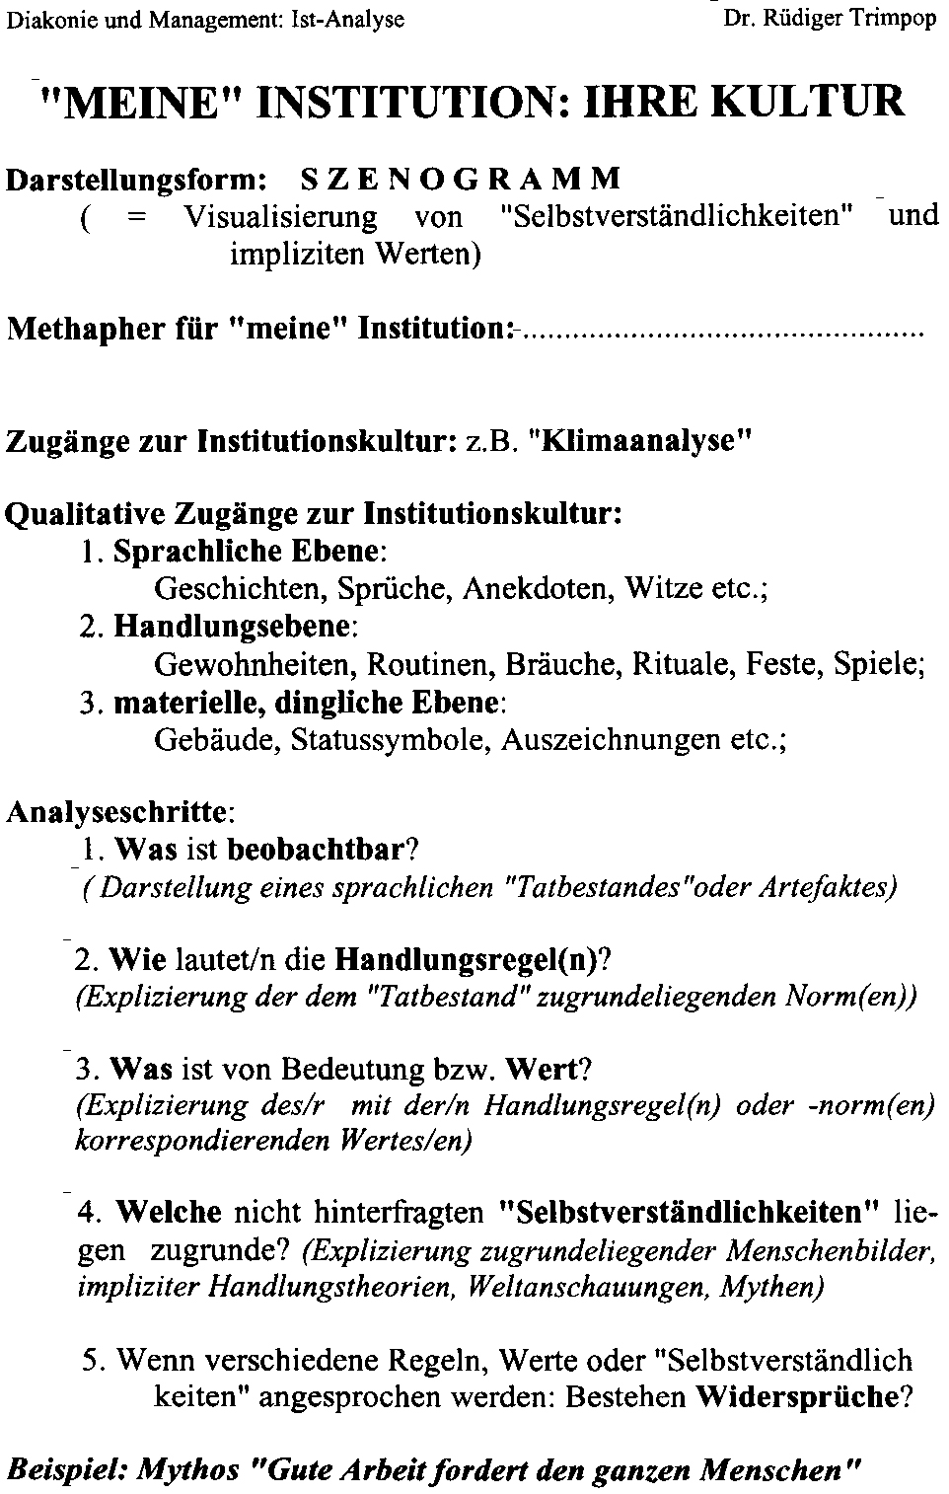
Kulturanalyse

Slide 12
Unternehmenskultur: Wandel
Natürliche Evolution (aufgrund Umwelt)→ Anpassung
Eigene Evolution (aufgrund interner
Entscheidungen)→geänderte Grundannahmen
Aktiv gestaltete Evolution durch Führung→ langsamere
Änderung
Revolution durch Außenstehende (z.B. Berater)

Slide 13
Organisationaler Wandel

Slide 14
Einflussmöglichkeiten der Vorgesetzten
Führung
Organisation
Repräsentation
Handlungen (Vorbild)

Slide 15
Barrieren bei der Umsetzung
Organisation
Feste Strukturen
Sachzwänge
Wirtschaftliche Zwänge
Führungsebene
Machtverlust
Delegations-, Kommunikations-, Teamfähigkeit
Mitarbeiter
Verantwortungsübernahme
Kommunikations-, Teamfähigkeit
Umfeld
Politische Interessen
Infrastrukturprobleme
Arbeitskräftequalifikation
Sicherheitsfachkräfte
Umfassendes Wissen
Berater statt Polizeiaufgabe
Berater
Umfassendes Wissen
Ansprechpartner
statt Lehrer - Veränderer

Slide 16
Typische Fragen
Beschreiben Sie das Unternehmenskulturmodell nach Schein.
Wie messen und operationalisieren Sie die verschiedenen Ebenen?
Beschreiben Sie die notwendigen Schritte in der Organisationsentwicklung (oder Personalentwicklung) die einen Kulturwandel begleiten sollten.
Wenden Sie das Modell auf das Psychologische Institut der Universität Jena an und vergleichen Sie es mit einem anderen Institut, einer Schule oder einem anderen Betrieb.
Verschiedenen Kombinationen sind möglich

